Slide 1

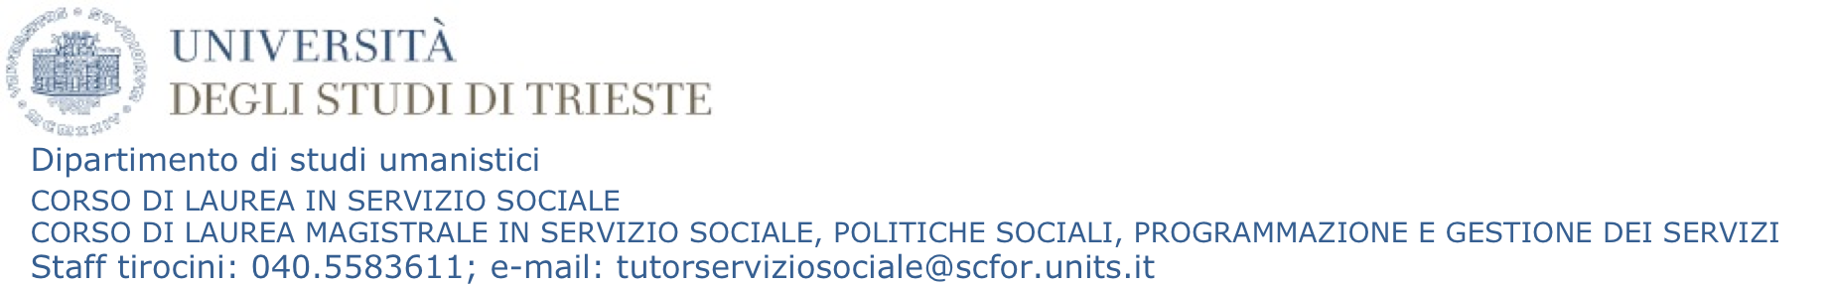
Teorie del servizio sociale e politiche sociali
Corso di laurea magistrale in Servizio sociale, politiche sociali,
programmazione e gestione dei servizi. LM87
aa. 2019-2020
Prof. Luigi Gui
Altervsione
QUINTA PARTE

Slide 2

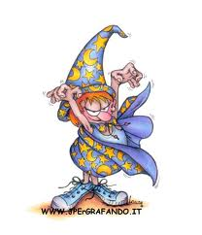
Magico-etica
L. Gui

Slide 3

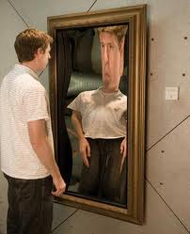
Identificativa
L. Gui

Slide 4

Da dove traiamo conoscenza?

Slide 5

CONCLUSIONE QUINTA PARTE

